Slide 1
Национальный исследовательский университет
«Высшая школа экономики» –
школам и школьникам

Slide 2
27 000 студентов 51 000 выпускников
фото
59 образовательных программ бакалавриата
17% набор на программы подготовки экономистов и
управленцев
фот
фот
83% набор на другие программы
Военная кафедра, 20 общежитий, 12 библиотек
фото
фото
Высшая школа экономики, Якутск, 2017

Slide 3
Входит в ТОП-100 международных университетов по данным предметного рейтинга
Входит в ТОП-5 в России по условиям получения качественного образования
Входит в ТОП-5 в России по востребованности выпускников работодателями
Входит в ТОП-3 в России по уровню зарплат молодых специалистов в сфере «Экономика и управление»

Slide 4
https://www.hse.ru

Slide 5
НИУ ВШЭ - школьникам

Slide 6
НИУ ВШЭ - школьникам

Slide 7
olymp@hse.ru olymp.hse.ru talent.hse.ru hseolymp

Slide 8
Межрегиональная олимпиада школьников «Высшая проба»
Проводится с 1998 года
С 2010 года проводится за пределами РФ
22 направления
Для учащихся 7-11-х классов
Проводится в 2 этапа, отборочный — дистанционно
Льготы при приеме в вузы победителям и призерам
Проводится консорциумом вузов
Участие бесплатное

Slide 9
Конкурс исследовательских и проектных работ ВЫСШИЙ ПИЛОТАЖ http://olymp.hse.ru/projects
Бизнес-информатика | Медиакоммуникации | Социология
Востоковедение | Право | Технические и инженерные науки
Дизайн | Предпринимательство | Философия
Культурология | Психология | Экономика
Лингвистика | Реклама и связи с общественностью | Управление в государстве и бизнесе
Первый этап (заочный) - январь-март
Второй этап (очный в Москве) - апрель
Учет индивидуальных достижений:
победители – 4 балла, призеры – 3 балла

Slide 10
Проведи умное лето с Вышкой https://shkolnikam.hse.ru/summer
Предметные школы для одаренных школьников
Физико-математические встречи в Черноголовке (с 16 по 22 июля, регистрация до 19 мая)
Летняя многопрофильная школа (с 25 июня по 30 июня, регистрация до 10 мая), Подмосковье
Летняя правовая школа (с 20 по 28 июля, регистрация до 01 июня), Подмосковье
Летняя школа по компьютерным наукам (с 5 по 19 августа, регистрация до 01 июня), г.Липецк
Летняя экономическая школа «ILoveEconomics» (с 13 по 26 августа, регистрация до 31 мая), Подмосковье
Летняя экономико-математическая школа (с 1 по 15 июня), Подмосковье
III Летняя историко-филологическая школа для старшеклассников (с 20 по 27 августа, регистрация до 25 июня), Подмосковье
Предметные школы для одаренных школьников в формате городского лагеря
Летняя школа по мобильной разработке (с 3 по 6 июля, регистрация до 20 июня)
Профориентационные лагеря
Летний профориентационный лагерь «Мы вместе», Подмосковье

Slide 11
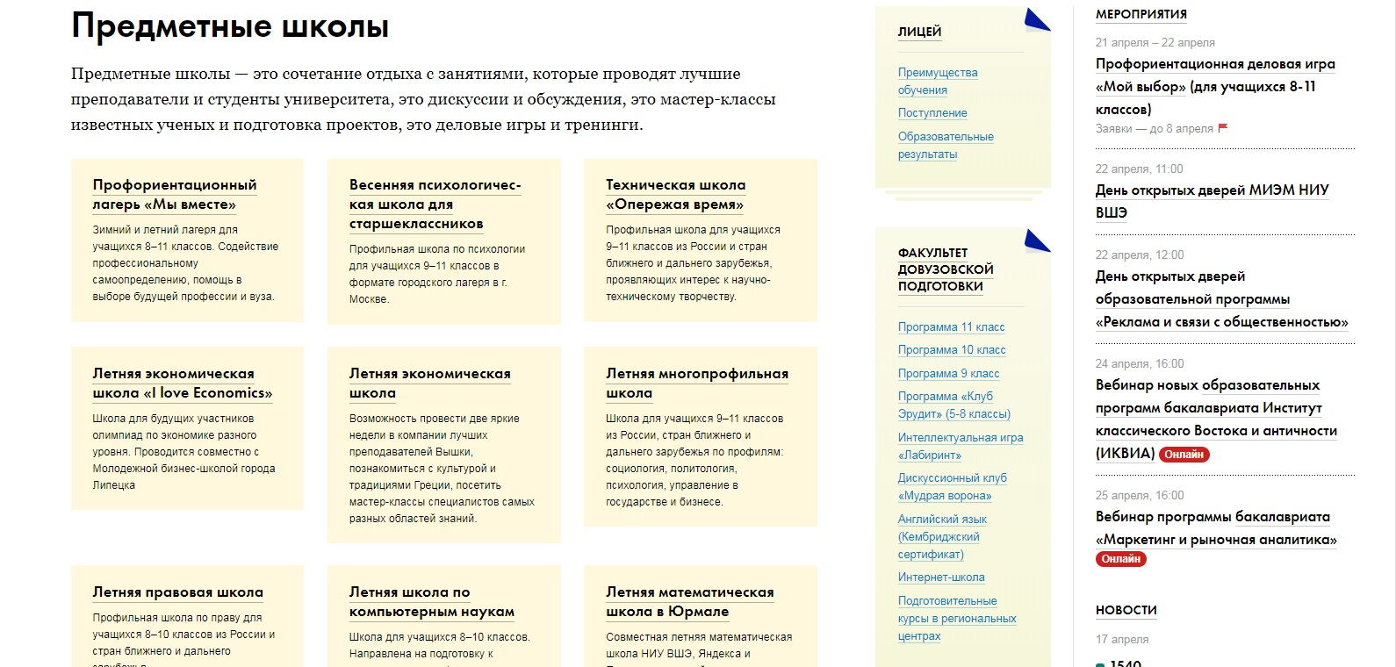
НИУ ВШЭ - школьникам

Slide 13
Стоимость обучения в 2017-2018
учебном году
1 траектория: Подготовка к олимпиадам и творческим испытаниям | цена годового доступа | 2 траектория: Подготовка к ЕГЭ | цена годового доступа
Экономика | каждый курс от 19 000 р. до 23 000 р. | Математика | каждый курс от 9000 р. до 9700 р.
Право |  | Обществознание
Социальные науки (8-9 класс) |  | История России
Социальные науки (10-11 класс) |  | Биология
Дизайн |  | Информатика
Психология |  | Русский язык
Журналистика |  | Английский язык
Востоковедение |  | Литература (модуль 1)
Политология |  | Литература (модуль 2)
Высшая школа экономики, Москва, 2018

Slide 14
Летние школы
Летняя экономико-математическая школа Факультета довузовской подготовки для слушателей 7-10 классов.
С 01 по 15 июня в Доме отдыха "Вороново" в Подмосковье.
Программа: 1. занятия по экономике, финансовой грамотности, математике 2. защита проекта в команде 3. факультативы и мастер-классы 4. интеллектуальные игры 5. спортивные мероприятия 6. тренинги в команде | Стоимость: около 60000 рублей. Входит: 1. трансфер от Москвы 2. проживание и питание 3. образовательная программа 4. спортивные и развлекательные мероприятия
Регистрация:
до 14 мая, количество мест ограничено https://fdp.hse.ru/leto
Контакты
администратор школы - Полина Юрьевна Шанько (495)772-95-90, доб. 12789, pshanko@hse.ru
руководитель школы - Лидия Александровна Квашонкина (495) 772-95-90, доб. 12441, lkvashonkina@hse.ru
Высшая школа экономики, Москва, 2018

Slide 15
Дирекция общего образования
https://www.hse.ru/secondary/
Высшая школа экономики, Москва, 2018
www.hse.ru

Slide 16
Основные задачи Дирекции общего образования
Создание и организационно-содержательная поддержка сети партнерских школ НИУ ВШЭ, обеспечивающих набор и качественную подготовку абитуриентов ведущих вузов страны, в том числе НИУ ВШЭ (как самими школами, так и при их участии)
Повышение квалификации учителей и школьных администраторов
Проведение выездных и дистанционных профориентационных мероприятий и встреч со школьниками, родителями, учителями
Обеспечение взаимодействия подразделений НИУ ВШЭ со школами при проведении совместных мероприятий, исследований.

Slide 17
Расширение сети партнерских школ, выпускники которых поступают в НИУ ВШЭ 2014-2017г.

Slide 18
Возможности сотрудничества
Образовательные организации при вхождении в Университетский образовательный округ ВШЭ могут получить статус:
«Школа-партнер», когда под партнерской школой ВШЭ понимается образовательная организация, взаимодействующая с НИУ ВШЭ на основе соглашений о сотрудничестве и разделяющая гуманитарные ценности и идеи системно - деятельностного подхода в образовании, обеспечивающая своим выпускникам высокий уровень образовательных результатов, ориентирующая своих выпускников на поступление в ведущие образовательные организации, в том числе в НИУ ВШЭ;
«Базовая школа», которая вбирая в себя позиции, определяющие «школу – партнера», в том числе, участвует в одном из проектов НИУ ВШЭ, направленных на изменения в школе в соответствии с ФГОС старшей школы и/или формирует классы/группы НИУ ВШЭ, обучение в которых осуществляется по рекомендованным учебным планам НИУ ВШЭ;

Slide 19
Основные проекты Дирекции общего образования
Базовые организации
Академия старшеклассников
Лаборатория проектной и исследовательской деятельности
Дни с Вышкой в регионах
Онлайн родительское собрание
Повышение квалификации учителей и школьных администраторов
https://www.hse.ru/secondary/informationalwebinar

Slide 20
Университетский образовательный округ

Slide 21
Университетский образовательный округ
Сотрудничество школы и вуза как ресурс повышения качества основного и среднего образования, профессионального самоопределения школьников, повышения квалификации учителей и руководителей общеобразовательных организаций

Slide 22
Проект «Базовая организация НИУ ВШЭ»
Менеджер проекта: Грошева Ольга Васильевна email: ogrosheva@hse.ru
Тел.: (495) 772-95-90*22994;
8-916-993-75-98

Slide 23
Назначение проекта
Создание условий для подготовки компетентного абитуриента на основе механизма перехода школы на ФГОС СОО (среднего общего образования):
организационно-методическая поддержка базовых школ НИУ ВШЭ в соответствии с ФГОС СОО;
предоставление особых возможностей для развития мотивированных школьников, расширения спектра дополнительных образовательных программ, формирующих предпрофессиональную ориентацию базовых школ;
повышение квалификации и профессионального мастерства учителей и администрации базовых школ;
реализация совместных проектов (в том числе - исследовательских), подразделений и факультетов НИУ ВШЭ, а также проведения совместных мероприятий, направленных на повышение качества основного и среднего общего образования
фото
фот
фот
фото
фото
Высшая школа экономики, Москва, 2017

Slide 24
ПРОЕКТ «Лаборатория проектной и исследовательской деятельности»
Менеджер проекта: Антонова Юлия Михайловна,
yuantonova@hse.ru
тел. раб. (495)772-95-90*22017,
тел. моб. 89258812961
Научный руководитель: Обухов Алексей Сергеевич
Высшая школа экономики, Москва, 2017
www.hse.ru

Slide 25
Назначение проекта
Создание площадки для отработки практик проектной и исследовательской деятельности педагогов и учащихся
Предподготовка к конкурсу НИУ ВШЭ «Высший пилотаж»
фото
фот
фот
фото
фото
Высшая школа экономики, Москва, 2017

Slide 26
Проект «Академия старшеклассников НИУ ВШЭ (в формате детско-взрослых сессий)»
Менеджер проекта: Василенко Галина Николаевна gvasilenko@hse.ru (495)-772-95-90, доб. 12781 моб. 8-905-496-33-58 Организационная поддержка: факультет социальных наук
Высшая школа экономики, Москва, 2017
www.hse.ru

Slide 27
Назначение проекта
Поддержка высокомотивированных детей, предметное погружение, включенность в специфику учебно-досуговой среды НИУ ВШЭ
Повышение интереса старшеклассников и учителей к НИУ ВШЭ
Повышение квалификации учителей с применением эффективных образовательных практик
Тиражирование и трансляция модели Академии старшеклассников среди партнерских школ НИУ ВШЭ
фото
фот
фот
фото
фото
Высшая школа экономики, Москва, 2017

Slide 28
Академия старшеклассников. Модуль математика.
11-17 августа «Решение задач ЕГЭ олимпиадного характера: ключевые математические идеи и эффективные методические подходы»
https://www.hse.ru/secondary/modulemath
Академия старшеклассников. Модуль информатика.
11-17 августа «ПРОЕКТНОЕ И ОЛИМПИАДНОЕ ПРОГРАММИРОВАНИЕ С++ В ШКОЛЕ»
https://www.hse.ru/secondary/modulecomp

Slide 29
Проект «Дни С Вышкой»
Менеджер проекта: Антонова Юлия Михайловна,
yuantonova@hse.ru
тел. раб. (495)772-95-90*22017,
тел. моб. 89258812961
Реализуется во взаимодействии с довузовским блоком, факультетами
Высшая школа экономики, Москва, 2017
www.hse.ru

Slide 30
Назначение проекта
Дать возможность региональным образовательным организациям составить более полное представление о НИУ ВШЭ
Объединить на одной территории бОльшее количество гипотетических абитуриентов и их родителей, чем может приехать на «День открытых дверей» в Москву;
Дать возможность, предварительно проведя мониторинг спроса, пригласить представителей тех факультетов, «спрос» на которые выше. Или наоборот, «раскручивать» незнакомые специальности;
«Дотянуться» до школ у обучающихся и родителей которых, нет возможности приехать
фото
фот
фот
фото
фото
Высшая школа экономики, Москва, 2017

Slide 31
Проект «Онлайн родительское собрание»
Менеджер проекта: Грошева Ольга Васильевна Тел.: (495) 772-95-90*22994; 8-916-993-75-98 email: ogrosheva@hse.ru
При поддержке и участии факультета коммуникаций, медиа и дизайна
Высшая школа экономики, Москва, 2017
www.hse.ru

Slide 32
Назначение проекта
Предоставление объективной и актуальной информации о направлениях подготовки, особенностях приемной компании и деятельности НИУ ВШЭ в области сотрудничества с ОО для различных сегментов целевой аудитории (родителей, детей, представителей образовательных организаций) – субъектов общего образования.
Задачи проекта:
Информационно-консультационная поддержка субъектов общего образования
Создание площадки для встреч родителей и исследователей по вопросам воспитания и развития детей
фото
фот
фот
фото
фото
Высшая школа экономики, Москва, 2017

Slide 33
Для заключения Соглашения обращаться
Антонова Юлия Михайловна,
yuantonova@hse.ru
тел. раб. (495)772-95-90*22017,
тел. моб. 89258812961

